Slide 1
Lập trình ứng dụng di động
Ứng dụng bán thuốc
Nhóm: 9
Giảng viên: Trần Thị Hà Trang
Thành Viên:
Nguyễn Ngọc Lâm
Phạm Đức Long
Lê Việt Dũng

Slide 2
Nội dung trình bày
Nội dung
Ý nghĩa
Xác định các chức năng hoạt động
Chi tiết các chức năng hoạt động
Nội dung ứng dụng

Slide 3
Nội dung
Lập ứng dụng cho phép người quản lý và nhân viên có thể tra cứu và bán hàng trên điện thoại
Người quản trị ứng dụng có thể thay đổi nội dung các sản phẩm (trên cơ sở dữ liệu)

Slide 4
2) Ý nghĩa
Giúp việc bán hàng trở nên đơn giản và thuận tiện hơn.
Do bán hàng trên di động nên có thể bán hàng từ xa, linh động hơn trong công việc.

Slide 5
3) Xác định các chức năng hoạt động
Chức năng đăng nhập
Chức năng bán hàng

Slide 6
Chức năng đăng nhập
Cho phép người dùng đăng nhập để thao tác với hệ thống.
Để sử dụng được chức năng này người dùng phải có tài khoản của hệ thống.

Slide 7
Chức năng bán hàng
Chủ cửa hàng và nhân viên có chức năng bán hàng.
Có thể xem danh sách thuốc có thể bán.
Thanh toán hóa đơn của khách hàng .

Slide 8
4. Chi tiết các chức năng
Đăng nhập
Chức năng bán thuốc
Liên hệ

Slide 9
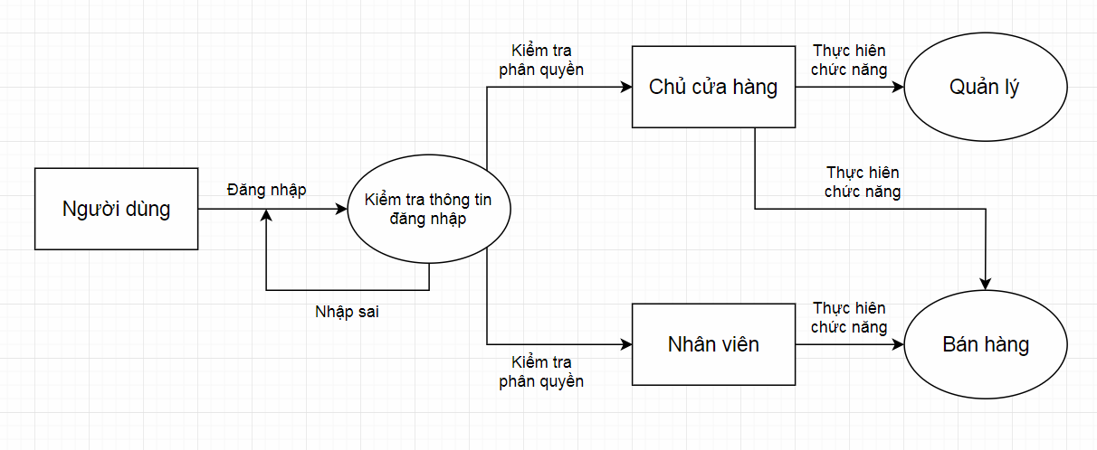
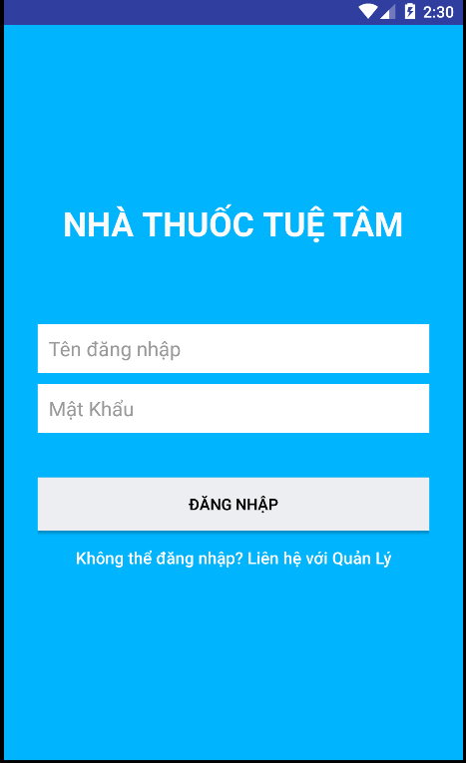
Đăng nhập
Người dùng nhập tên đăng nhập và mật khẩu để đăng nhập vào hệ thống.
Hệ thống kiểm tra tên đăng nhập và mật khẩu của người dùng và so sánh với dữ liệu trong hệ thống.
- Nếu đúng sẽ chuyển sang giao diện chính.
- Sai sẽ phải nhập lại

Slide 10
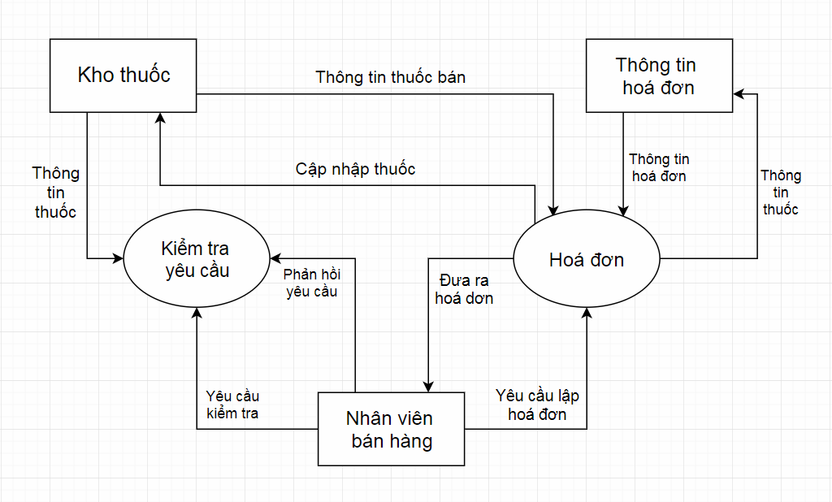
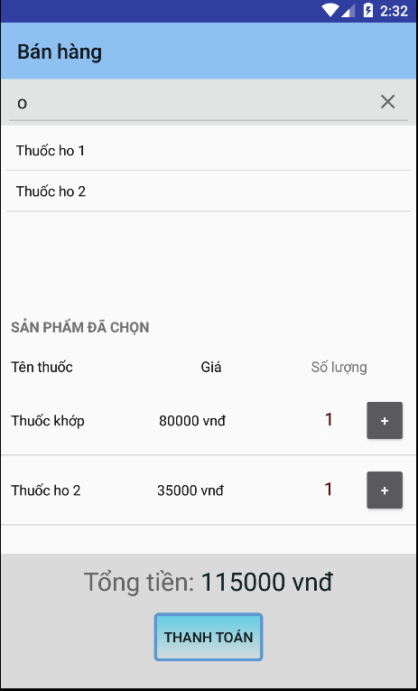
B. Bán thuốc
Nhân viên bán hàng có thể xem danh sách thuốc có thể bán có đủ so với số lượng còn trong kho không.
Thanh toán sẽ tự động tính tiền hoá đơn.

Slide 11
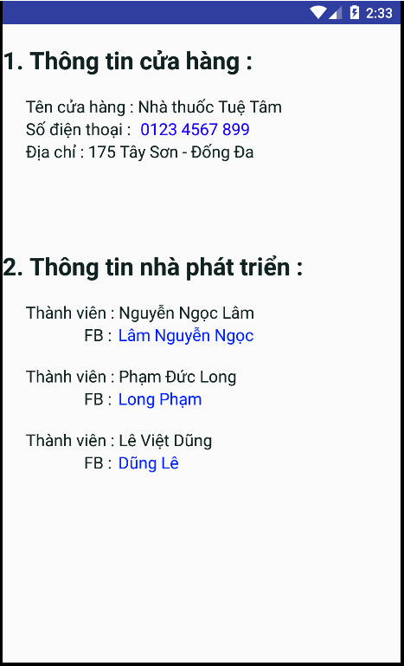
C. Liên hệ
Người dùng có thể liên hệ đến chủ cửa hàng thông qua số điện thoại được cung cấp trong ứng dụng
Hoặc liên hệ với nhóm phát triển phần mềm thông qua facebook.

Slide 12
Cảm ơn cô và các bạn đã lắng nghe!

